Slide 1






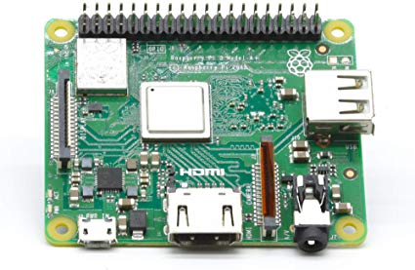
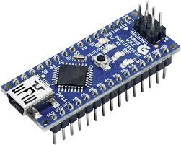

Système Escape Game 13ème Porte
Cadeau Thomas Breny Corentin Minos Constantin Pinneau Joshua

Slide 2

Présentation
- Répartition des taches
- Matériels utilisés
- Ma tâche personnelle
- Bus I2C
- Mécanisme 4
- Mécanisme 8
- Diagramme de Gantt

Slide 3
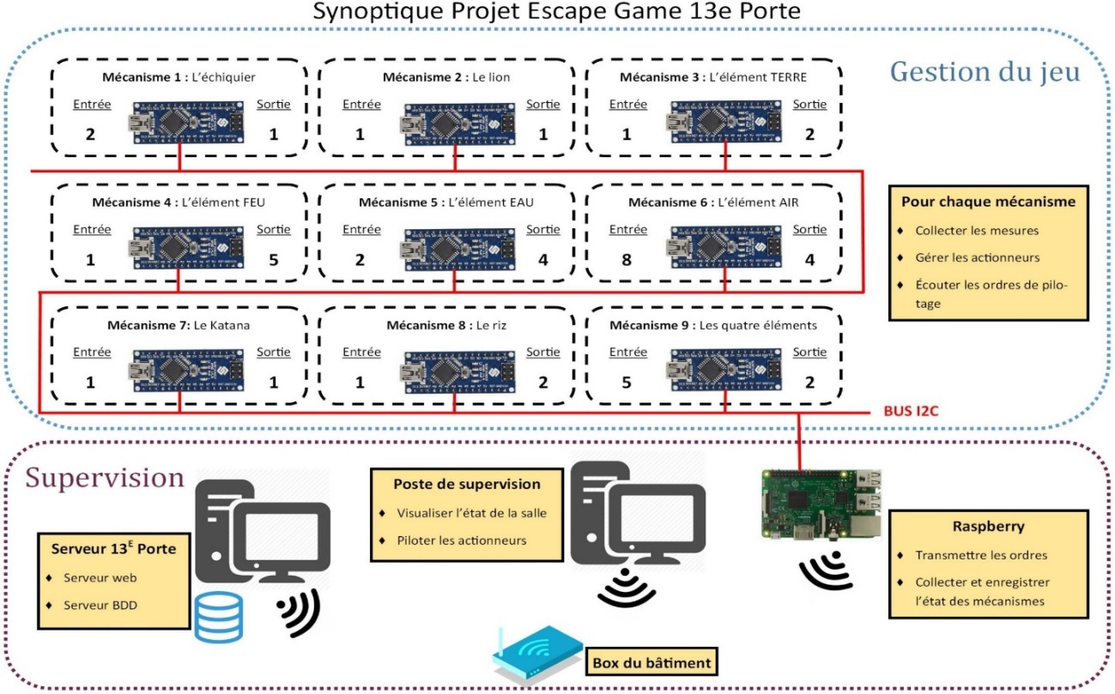
Répartition des taches
Constantin
Corentin
Joshua
Thomas
Application Web sur l’affichage de l’état de la salle
Application Web de pilotage des actionneurs

Slide 4

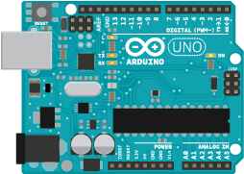


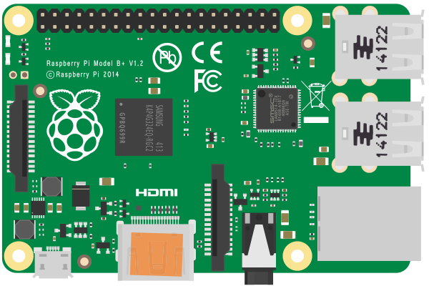

Matériels utilisés
9 Arduino
Putty
Raspberry
PC de supervision - Serveur

Slide 5
Ma tâche personnelle
Ma tâche

Slide 6
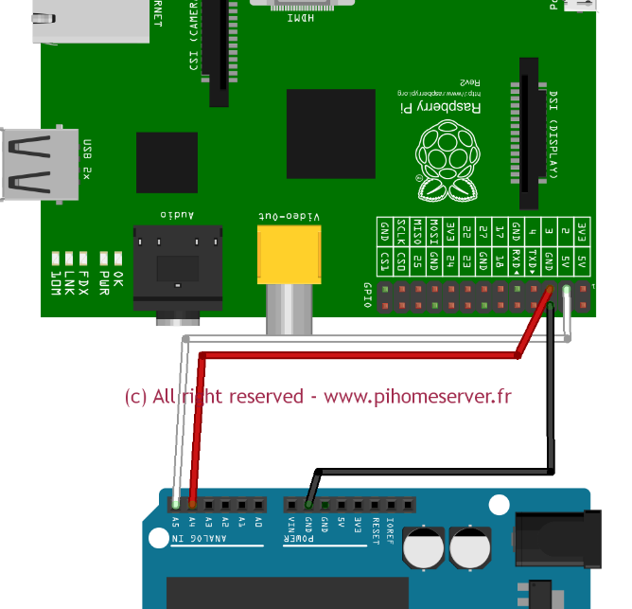
Bus I2C
ne pas utiliser le port USB, le Raspberry Pi étant limité
parce qu’il y a beaucoup de Pin assez pour faire communiquer 9 Arduino avec la Raspberry

Slide 7
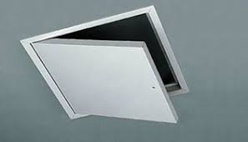

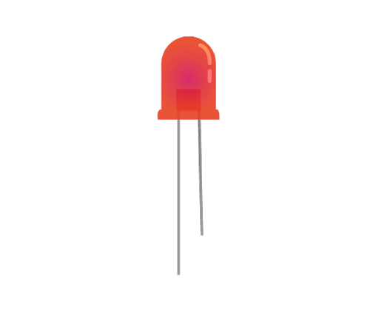
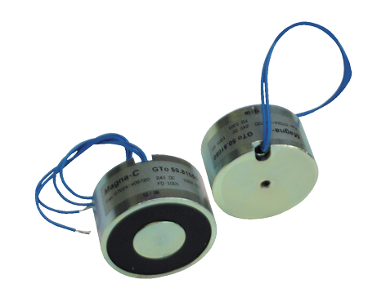
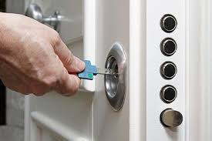
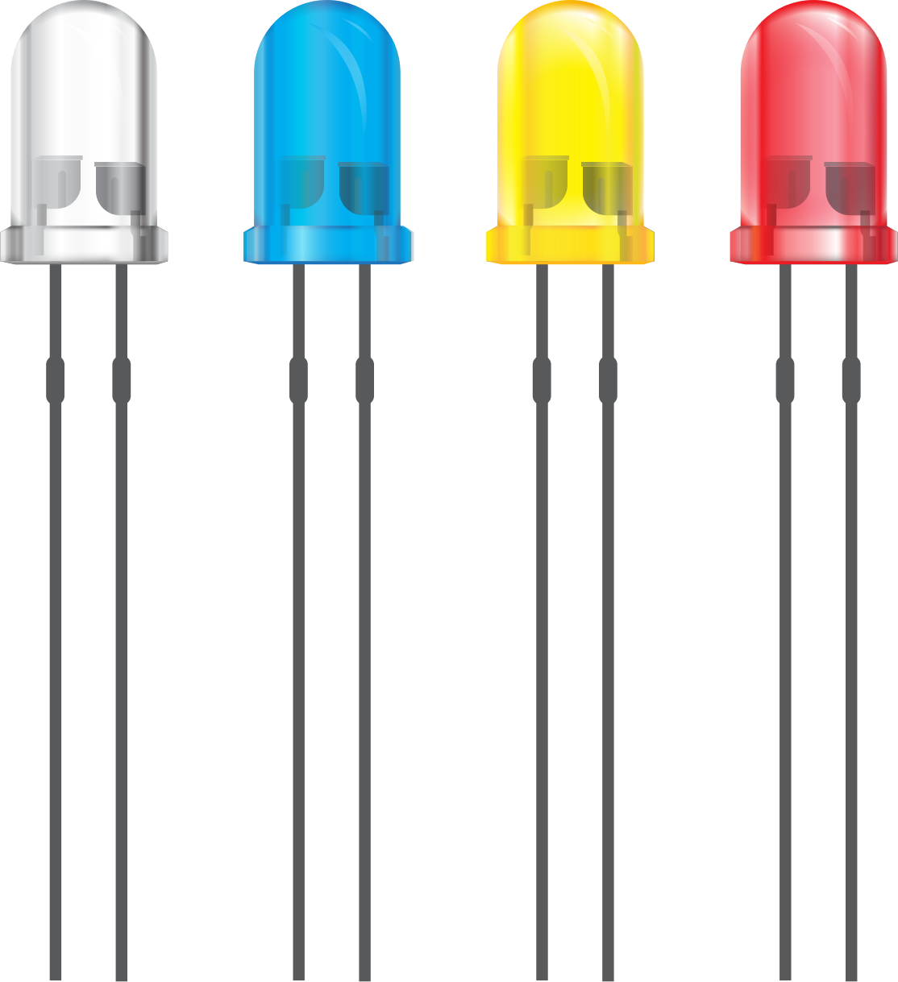
Mécanisme 4

Slide 8
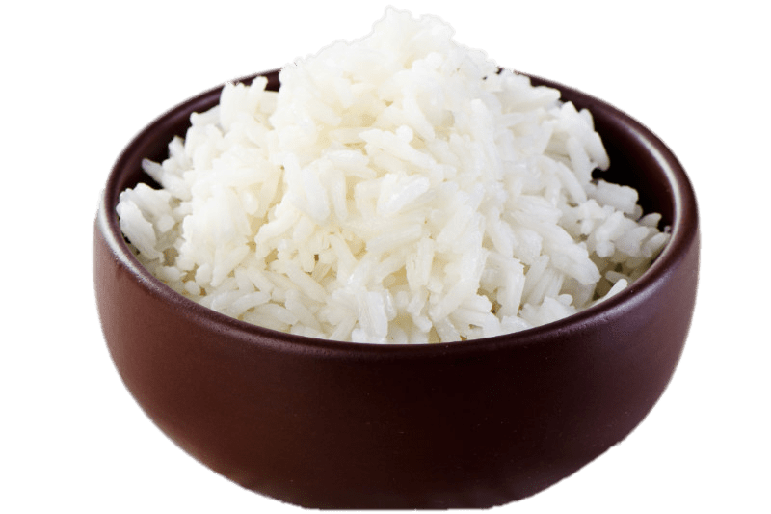

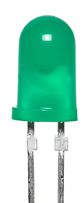

Mécanisme 8

Slide 9
Diagramme de Gantt
MERCI POUR VOTRE ATTENTION

